Slide 1
Háztartások gazdálkodása

Slide 2
Család fogalma, funkciói

Slide 3
A család fogalma
A család a társadalom legkisebb egysége, mikrostrukturális részrendszere, érzelmi-gazdasági közösség.
Hagyományosan a család tagjait
• leszármazotti
• házassági vagy
• örökbefogadási kapcsolat
fűzi össze.

Slide 4
A család fogalma
Emberi Jogok Egyetemes Nyilatkozata 16. cikke szerint a család a társadalom természetes és alapvető alkotó eleme és joga van a társadalom, valamint az állam védelmére.

Slide 5
A család funkciói
Reprodukciós
Pszichoszociális
Érzelmi/Emocionális
Irányítási/Ellenőrzési
Szocializációs/Nevelési
Szellemi/Kulturális
Gondozó/Ellátó
Gazdasági

Slide 6
A család versus háztartás
A család nem (feltétlenül) azonos a háztartás fogalmával (ld. a segélyezési típusú rendszerek kapcsán).
A háztartás együtt lakó és a megélhetési költségeket megosztó, együtt fogyasztó emberek csoportja, akik általában (de nem szükségképpen) rokonok.

Slide 7
A család versus háztartás
A családhoz tartozás általában vérségi kapcsolatokon alapul → szociológiai fogalom
A háztartás tagjai között nem feltétlenül van közvetlen vérségi kapcsolat, vagy törvényes egymáshoz tartozás, de közösen gazdálkodnak (pl. jövedelemmel) → közgazdasági fogalom

Slide 8
A háztartás jellemzése
Cél: a háztartás – családtagok, egyének- szükségleteinek minél jobb kielégítése.
A háztartások végső fogyasztói a nemzetgazdaságban megtermelt javaknak, szolgáltatásoknak. Ilyen értelemben - a gazdasági élet többi szereplőjétől megkülönböztetve- a háztartásokat végső fogyasztóknak is nevezzük.
A háztartás azonban nemcsak fogyasztó egység.
A háztartásra - mint „mini gazdaságra" - is jellemzőek a termelés, az elosztás, a csere és a fogyasztás mozzanatai.

Slide 9
A háztartás jellemzése
Termelési-szolgáltatási folyamatokat két csoportra oszthatjuk:
jövedelemtermelés: felnőttek (általában) valamilyen munkát végeznek, a kifejtett munka meghatározott pénzjövedelemmel jár (a családi költségvetés bevételi oldalán jelenik meg, és nagymértékben meghatározza a kiadási lehetőségeket)
saját szükségletre végzett termelés , szolgáltatás (ezzel helyettesíthetők a piacon vásárolható javak, szolgáltatások)

Slide 10
A háztartás jellemzése
Elosztás: döntést, rangsort jelent a különböző szükségletek között.
Mivel a szükségletekhez képest az erőforrások korlátozottan állnak rendelkezésre,:
az elosztás során dönteni kell a család közös szükségleteinek kielégítési sorrendjéről (preferencia)
a javak családtagok között történő méltányos elosztásáról.

Slide 11
A háztartás jellemzése
Csere: nem azonos tartalmú a piaci (általában egyenértékű) cserével.
A családi kapcsolatokban a nem egyenértékű (nem piaci) cserekapcsolatok érvényesülnek.
A háztartáson belül az egyes javaknak, szolgáltatásoknak nincs piaci ára.
A családi munkamegosztás keretében végbemegy a „tevékenységek cseréje” családtagok között a munkamegosztás során, de generációk között is megvalósul.

Slide 12
A háztartás jellemzése
Fogyasztás: kitüntetett színtere a háztartás. Ugyanakkor a háztartásban zajló végső fogyasztás egyúttal termelést is jelent: a háztartásban megy végbe az ember - a munkaerő- újratermelése.
A háztartás adja a gazdaság legfontosabb erőforrását.

Slide 13
A háztartás jellemzése
A háztartás funkciói
A háztartás – mint gazdasági szereplő – jellemzői (sajátosságai)
I. Gazdasági funkciók
Termelés
jövedelemtermelés
saját szükségletre termelés
Elosztás
Csere
Fogyasztás
II. Nem gazdasági funkciók:
Sokrétűek, pl.:
gyermeknevelés
biztonságot, érzelmi stabilitást nyújtó funkció
közös hobby
Végső fogyasztói a megtermelt javaknak = FOGYASZTÓEGYSÉG
Saját szükségletre termel (is)
A gazdaság munkaerőbázisát adja
Jövedelmet összpontosít (munkabér, transzferek), melynek egy részét megtakarítja
Vagyont képez, vagyona a nemzeti vagyon része.

Slide 14
A háztartás gazdálkodása
Alapfogalmak:
Jövedelem: A jövedelem, valamely termelési tényezőért kapott ellenszolgáltatás.
Vagyon: Felhalmozott jövedelem, illetve a felhalmozott jövedelem révén szerzett tartós javak összessége pl. lakás, üdülő, autó, föld, értékpapírok, stb.
Megtakarítás: Egy időszak jövedelmeinek és az időszak fogyasztásának a különbsége.

Slide 15

A háztartás gazdálkodása
Munkabér (jövedelem)
Megtakarítások
Fogyasztásra elköltött jövedelem

Slide 16
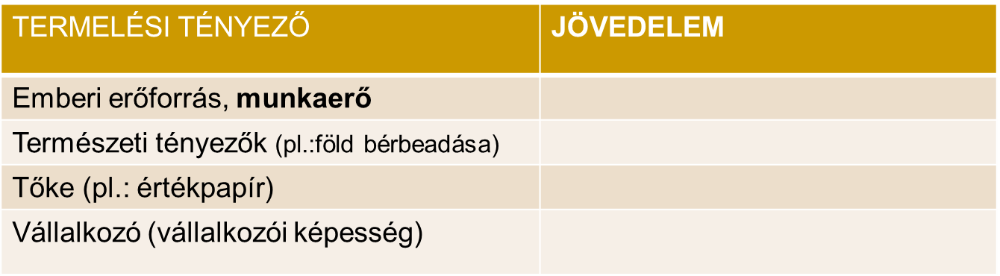
A háztartás gazdálkodása
A jövedelem a háztartás gazdálkodásának kiindulópontja és egyben korlátja.
A jövedelem többféle forrásból származhat attól függően, hogy a háztartás milyen termelési tényezővel rendelkezik.
A háztartás valamennyi termelési tényezővel rendelkezhet, de legjellemzőbb a munkaerő.
Munkabér
Bérleti díj
Kamat (osztalék)
Profit
Notes:
2015.11.11.

Slide 17
Jövedelemforrások
Munkavégzéshez kapcsolódó jövedelmek
Tulajdonból, vagyonból származó jövedelmek
Szociális juttatások
Rendkívüli bevételek
Nyeremény
Örökség,
Adomány,
Ajándék, stb.
Bér
Nyugdíj
Táppénz, stb.
Bérleti díj
Kamat,
Osztalék,
Profit, stb.
Családi pótlék,
GYED, GYES,
Szoc. segély,
Munkanélküli segély , stb.

Slide 18
A háztartás gazdálkodása
Hogyan lesz a jövedelemből vagyon?
a jövedelem egy részének megtakarítása és befektetése révén, vagy
hitelfelvételből tartós javak megszerzése révén.
A jelenben felvett hitel, jövőbeni jövedelemből kerül törlesztésre.
A jövedelem vagyonra váltható és az átváltás visszafelé is igaz
Hogyan lesz a vagyonból jövedelem?
A vagyontárgyak hasznosítása révén, pl.:
az értékpapírok – jellegüknél fogva jövedelmet biztosítanak,
a tartós javak bérbe adhatók

Slide 19
A háztartás gazdálkodása
A háztartás erőforrásai:
Jövedelem: elsősorban pénzjövedelem
Idő: amellyel való gazdálkodás rohanó világunkban egyre fontosabb
Családi munkamegosztás: az együtt élők készsége és hajlandósága a feladatok megosztására
Kapcsolati tőke: információk, tanácsok, életviteli „minták”….
A háztartások gazdálkodása is, - mint mindenfajta gazdálkodás-, döntéseket, és ehhez szükséges sajátos "szakértelmet" igényel.
Notes:
2017.10.12

Slide 20
Háztartások kiadásai
A háztartások folyamatosan költenek szükségleteik kielégítésére.
Kiadásaiknak korlátot szab a megszerzett jövedelem nagysága.
A kiadásokat tervezni kell!

Slide 21
Kiadások csoportosítása rendszeresség szerint 1.
Rendszeresen felmerülő kiadások
Rugalmatlan kiadások: a minden hónapban jelentkező fix kiadások Pl: lakbér, hiteltörlesztés, rezsi, iskolai befizetések, biztosítási díjak, közlekedési ktg. Ezekről a kiadásokról már korábban döntöttünk, fizetésük kötelező.
Rugalmas kiadások: Döntünk a kiadás mértékéről és a termékek minőségéről, az összege változtatható. Pl: élelmiszer, illatszer, ruházkodás
Szabad rendelkezésű jövedelem: a rendszeres kiadás után fennmaradó jövedelem
Notes:
2015.11.18

Slide 22
Kiadások csoportosítása tartósság szerint 2.
Napi cikkekre vonatkozó kiadások (folyó kiadások): egyszer használatos javakra való kiadások, pl. élelmiszer,
Tartós fogyasztási cikkekre vonatkozó kiadások: nagyobb összegű kiadások, de ritkábban merülnek fel, pl. lakás, autó, bútor,

Slide 23

Folyó kiadások csoportosítása
Élelmezés
Egyéb
Oktatás, művelődés
Lakásfenntartás, rezsi
Közlekedés, hírközlés
Ruházkodás
Egészségügy

Slide 24
Háztartások költségvetése
A költségvetés olyan pénzügyi terv, amely adott időszakra vonatkozik, tartalmazza a bevételt és kiadásokat.
A háztartás költségvetése alakulhat:
Egyezőség (nullszaldó): kiadás=bevétel
Hiány (deficit): kiadás > bevétel
Megtakarítás (szufficit): kiadás < bevétel
A háztartások megtakarítása: A jövedelmekből mindig takarékoskodni kell, váratlan későbbi kiadásokra, vagy nagyobb kiadások vállalására. Megtakarítani lehet:
havonta azonos összeggel,
a havonta megmaradó összeggel
alkalomszerűen
nem takarékoskodnak semmit
Notes:
2017.10.19

Slide 25
Háztartások bevételeinek és kiadásainak időbeli egyezősége – a háztartások pénzáramlása
Miért fontos a háztartás bevételeinek és kiadásainak nagyságrendi egyeztetése mellett, e tételek időbeli összehangolása is? Miért lényeges a háztartás pénzáramlásának a vizsgálata?
(pénzáramlás = cash flow)
A problémák forrása: a háztartások bevételei és a kiadásai nem azonos időközönként, nem azonos ütemezésben jelentkeznek:
a bevételek általában nagyobb összegben, nagyobb időközönként (ritkábban);
a kiadások eltérő nagyságrendű tételekben, gyakrabban merülnek fel egy adott időszakban;
a bevételek jelentős részének beérkezési időpontja valamint a szükséges kiadások teljesítésének határideje kötött „kívülről meghatározott".

Slide 26
Háztartások bevételeinek és kiadásainak időbeli egyezősége – a háztartások pénzáramlása
Következmény:
Az időbeli összehangolás hiányában a háztartás nem tud időben eleget tenni fizetési kötelezettségeinek!
A bevételek és a kiadások időbeli egyeztetéséhez szükséges:
a bevételre és a kiadásra vonatkozó időpontok és pénzösszegek pontos ismerete
a nem időhöz kötött beszerzések időpontjának és nagyságrendjének ezekhez való igazítása. (Nem egyszerű gazdálkodási feladat; szükséges a tartalékolás!).

Slide 27
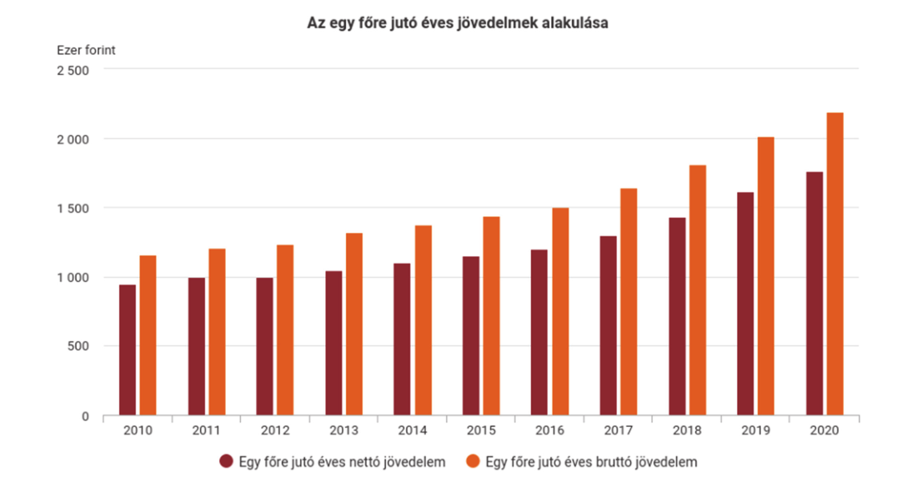

Slide 28
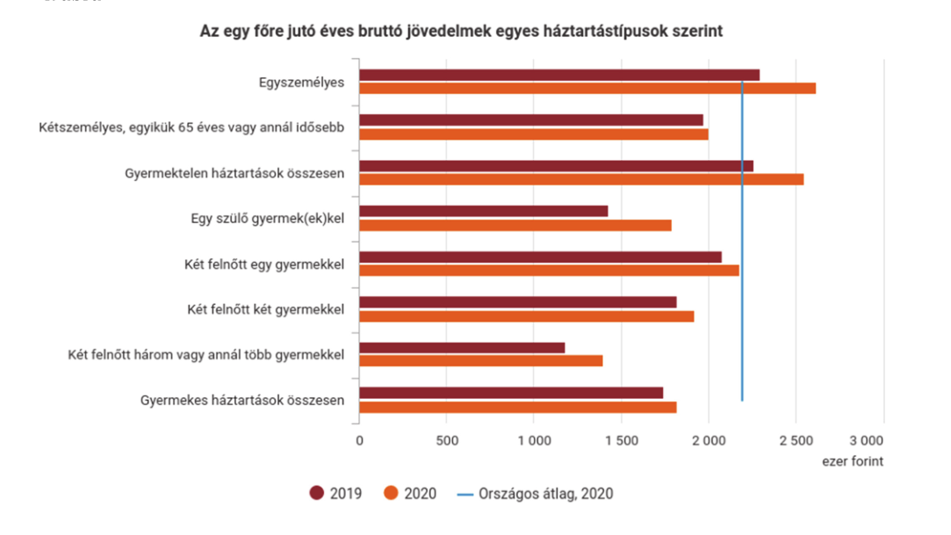

Slide 29
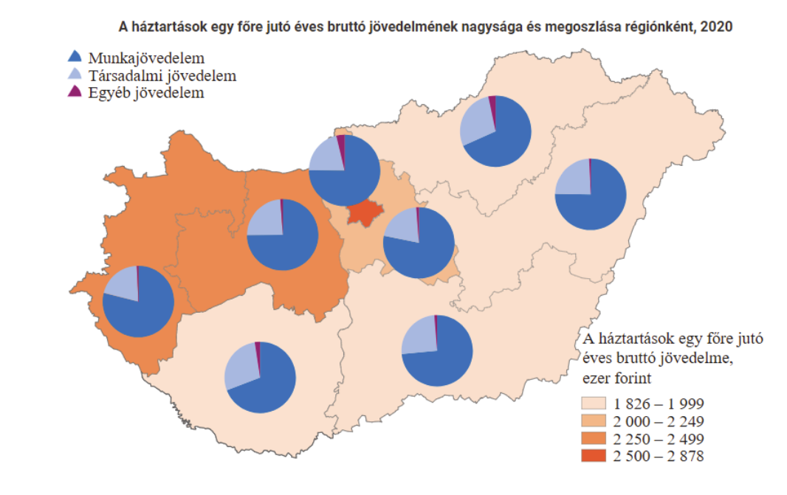

Slide 30
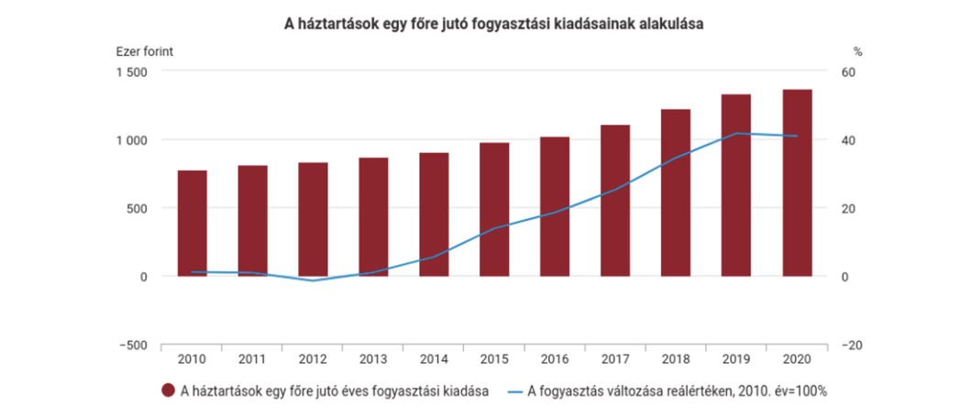

Slide 31
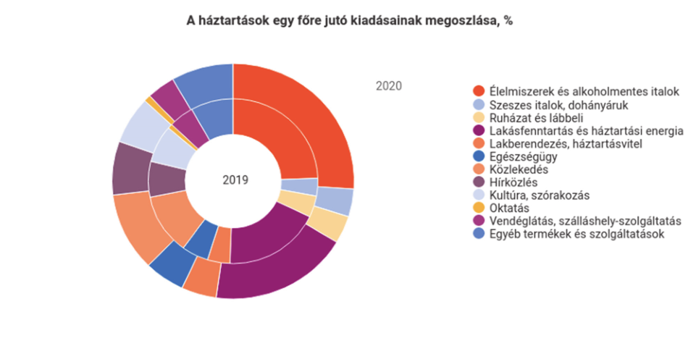

Slide 32
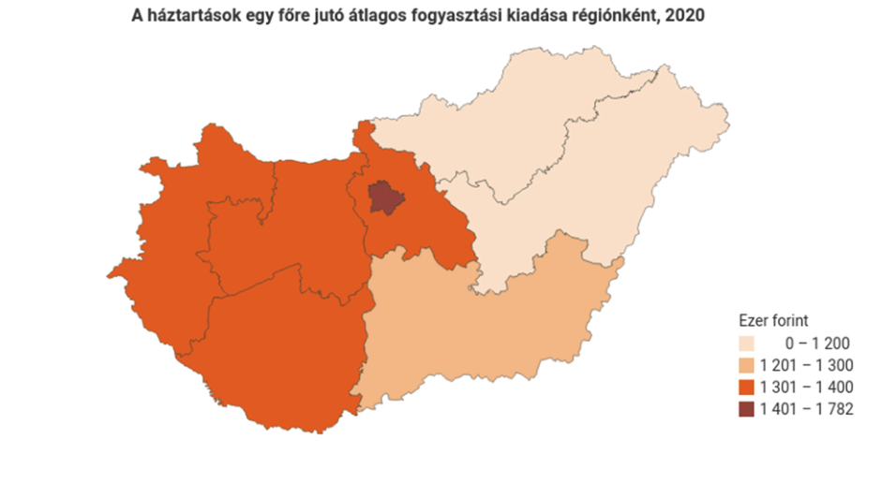

Slide 33
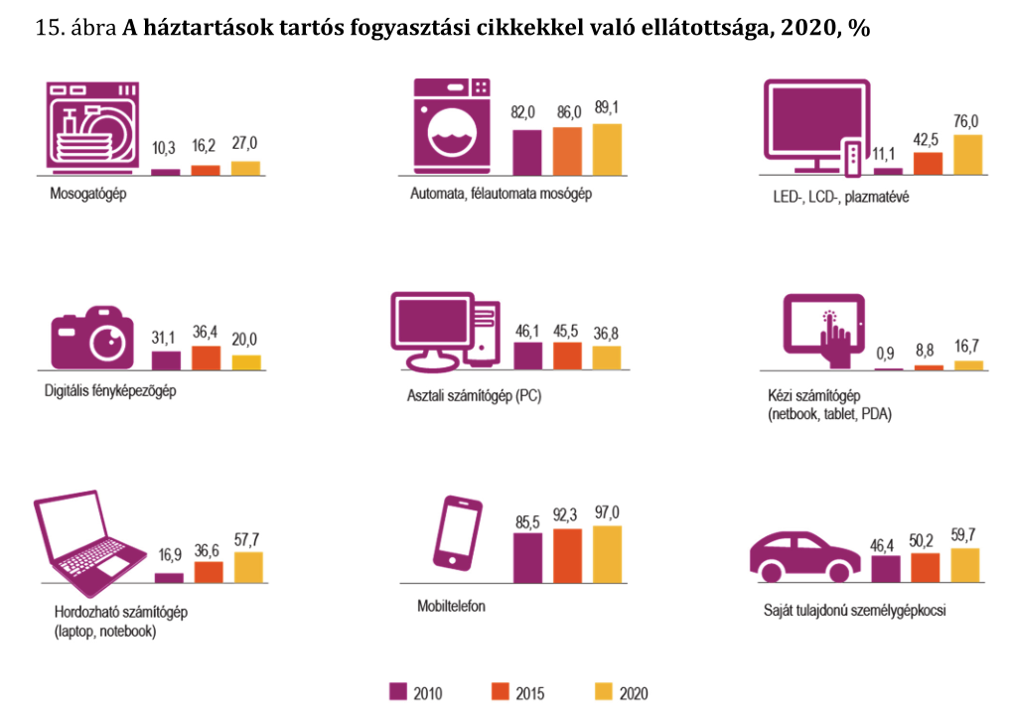

Slide 34
Köszönöm a figyelmet!

